Slide 3
Chapter 14
[프로젝트] 스프링 기반
뉴스 기사 관리 웹 서비스

Slide 4
프로젝트 개요 및 설정
스프링 뉴스 웹 구현
스프링 뉴스 API 구현

Slide 5
Section 01
프로젝트 개요 및 설정

Slide 6
프로젝트 개요
이번 프로젝트의 개요
기본적인 화면과 기능은 10장에서 만든 프로젝트 결과물과 동일함
REST API의 경우에도 12장에서 구현한 기능을 그대로 스프링 버전으로 개발함
이번 프로젝트의 구현 범위
뉴스 서비스 스프링 WebMVC 컨트롤러 구현
뉴스 서비스 API RestController 구현
모델과 뷰 영역은 기존에 만든 것을 그대로 활용함
다만 클래스 이름은 동일하게 사용하고 대신 패키지를 따로 만들어 관리함

Slide 7
개발환경 설정
기존 소스 복사
13장에서 만든 ‘spring_study’ 프로젝트를 그대로 사용함
‘spring_study’ 프로젝트에 [com.example.news] 패키지를 만든 다음 10장의 [ch10] 패키지의 ‘News.java’, ‘NewsDAO.java’를 복사해옴
파일을 복사하면 패키지가 달라져 에러가 표시됨
패키지명을 [ch10]에서 [com.example.news]로 변경하기
jsp 파일도 복사하기
[src]→[main]→[webapp]→[ch10] 폴더의 ‘newsList.jsp’, ‘newsView.jsp’ 파일을 ‘spring_study’ 프로젝트의 [src]→[main]→[webapp]→ [WEBINF]→[views]→[news] 폴더로 복사함([news] 폴더는 생성해야 함)

Slide 8
개발환경 설정
클래스 생성 및 스프링 부트 실행 클래스 복사
스프링 버전의 컨트롤러 구현을 위해 [com.example.news] 패키지에 ‘NewsWebController.java’, ‘NewsApiController.java’ 클래스 파일을 생성해두기
뉴스 서비스 실행을 위해 [com.example.demo] 패키지에 있는 ‘SpringStudy Application.java’ 파일을 [com.example.news] 패키지로 복사한 다음 이름을 ‘Spring NewsApplication.java’로 변경하기
스프링 부트의 경우 @SpringBootApplication 애너테이션이 들어간 main( )이 있는 클래스를 통해 서비스를 구동함
따라서 스프링 빈 자동 검색을 위해서는 모든 클래스가 Application 클래스의 하위 패키지에 있어야 함. 즉, 패키지의 상위에 Application을 두고 서브 패키지를 만들어 사용해야 함
여기서는 단순한 구조이기 때문에 그냥 파일을 복사해서 사용하며, 코드 수정이나 추가는 필요 없음

Slide 9
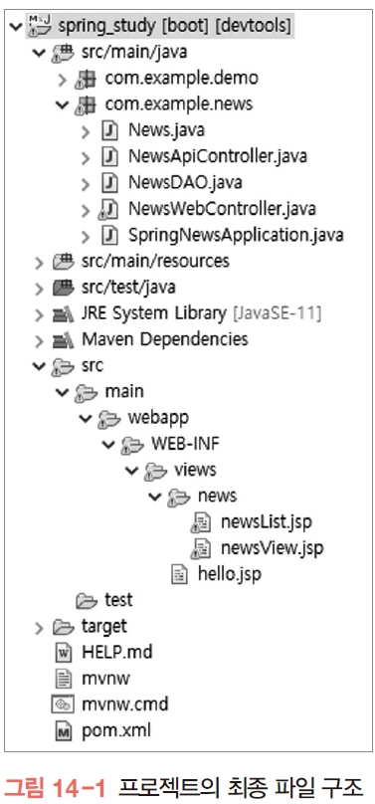
개발환경 설정
최종 파일 구조

Slide 10
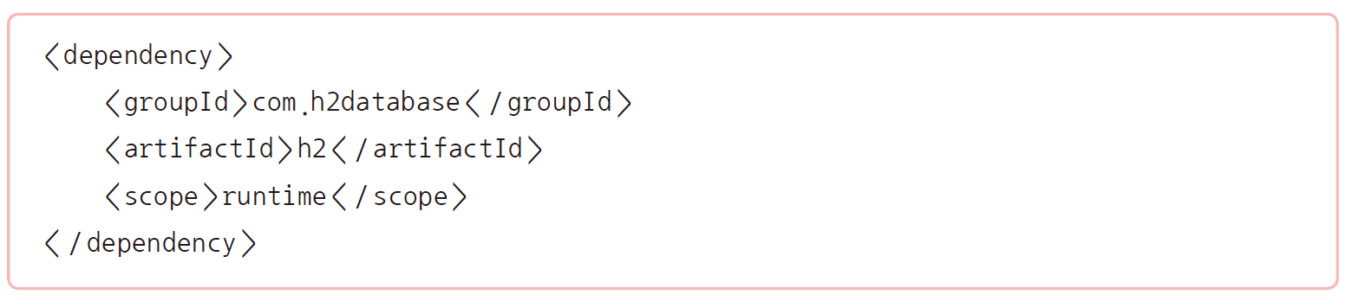
설정 파일 수정
‘pom.xml’에 의존성을 추가하기
다음으로 H2 데이터베이스 사용을 위함
파일 저장 후 ‘pom.xml’을 선택하고 마우스 오른쪽 버튼을 클릭하여 <Maven>→<Updata Project>를 실행함

Slide 11
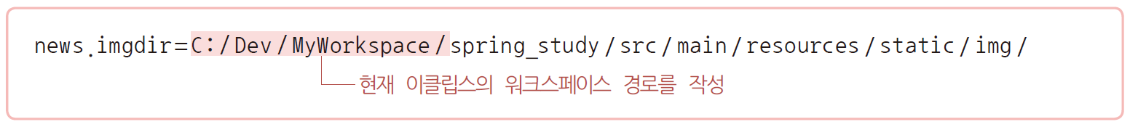
설정 파일 수정
뉴스 이미지 파일을 저장하기 위한 저장 경로 설정하기
[src/main/resources] 폴더의 ‘application.properties’ 파일 마지막 줄에 추가해줌
실제 파일을 저장할 위치로 스프링 프로젝트 경로 /src/main/resources/static/img/가 되도록 설정하고 [img] 폴더가 해당 경로에 생성되어 있어야 함

Slide 12
Section 02
스프링 뉴스 웹 구현

Slide 13
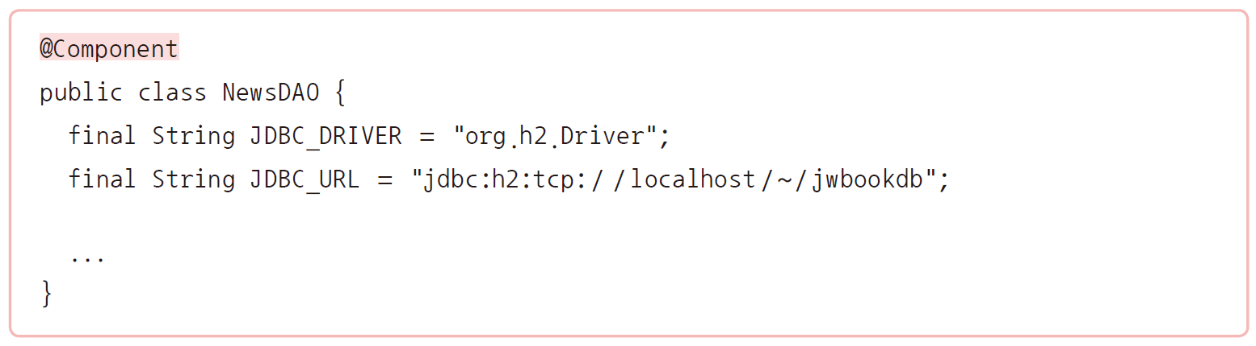
모델 코드 수정
모델
News.java: 수정할 부분 없음
NewsDAO
스프링 빈으로 등록하기 위한 @Component 애너테이션만 추가함
그 외 부분은 그대로 사용함

Slide 14
NewsWebController 컨트롤러 작성
NewsWebController 컨트롤러 클래스
각각의 요청(등록, 목록 보기, 상세 보기, 삭제)에 동작하는 메서드는 복사해서 사용하고 일부 코드를 스프링 환경에 맞게 수정함
WebMVC 컨트롤러와 요청 경로를 지정하기 위한 애너테이션을 추가하고 컨트롤러에서 사용할 NewsDAO 빈을 주입하기 위해 필드 선언과 로깅을 위한 Logger 객체 선언부를 추가함
여기서는 생성자 주입을 사용해 NewsDAO를 참조한다
파일을 저장하기 위한 경로를 저장할 변수는 프로퍼티 파일로부터 @Value 애너테이션을 통해 가져옴
NewsWebController 클래스는 자동으로 스프링 부트에 의해 컨트롤러로 등록되며 /news로 시작하는 URL 요청에 의해 동작하게 됨
NewsDAO는 NewsWebController 인스턴스 생성 시 함께 참조 가능한 상태가 됨

Slide 15
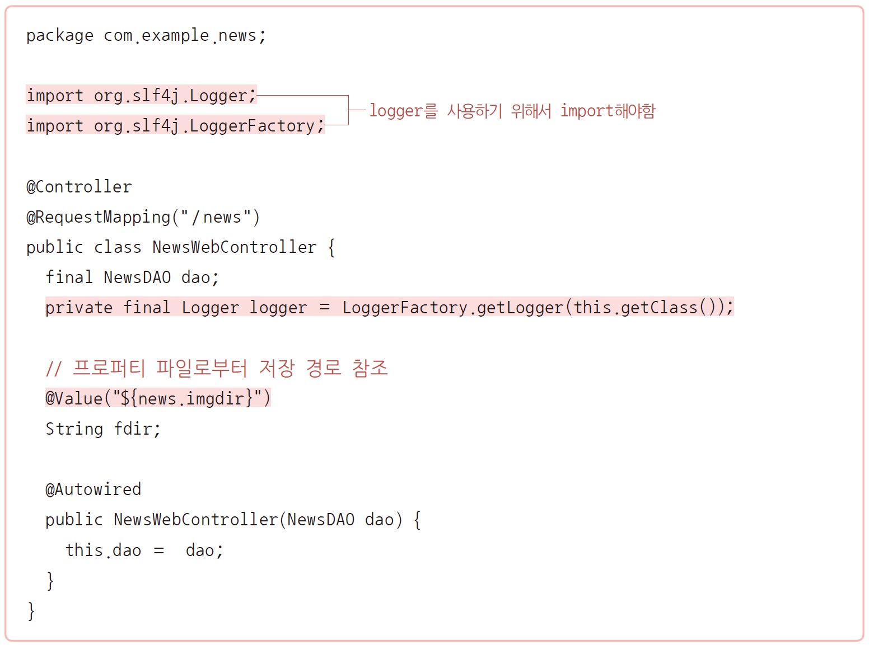
NewsWebController 컨트롤러 작성
NewsWebController 컨트롤러 클래스

Slide 16
NewsWebController 컨트롤러 작성
컨트롤러에서 변경되는 부분
기존 서블릿 기반의 컨트롤러와 달리 action 파라미터에 따라 메서드가 실행되도록 하는 코드는 필요 없음
각각의 요청에 실행될 메서드에 애너테이션만 추가하면 됨
기존 메서드는 모두 재사용하며 애너테이션 추가 외 몇몇 공통적으로 달라지는 부분이 있으니 이 부분만 찾아서 동일하게 수정해주면 됨
어떤 부분이 달라지는지 먼저 정리하고 각각의 메서드 구현 코드를 살펴봄

Slide 17
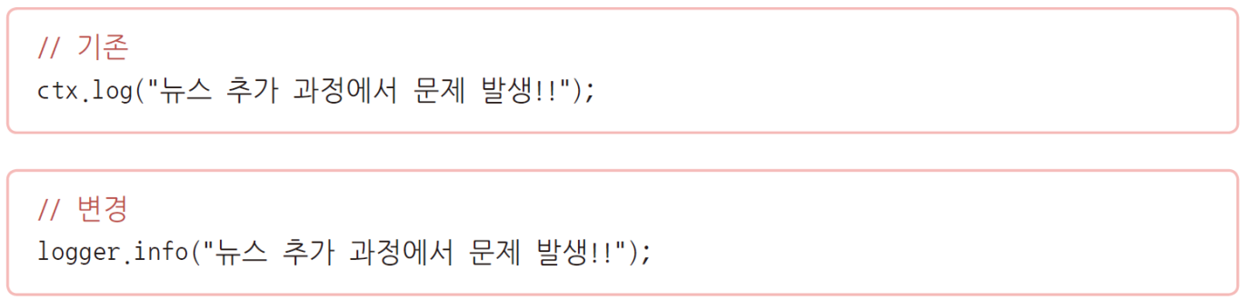
NewsWebController 컨트롤러 작성
컨트롤러에서 변경되는 부분
HttpServletRequest
기존의 메서드는 전달된 데이터의 참조와 뷰에 데이터를 전달하기 위한 용도로 HttpServlet Request 객체를 인자로 하고 있음
스프링에서는 필요 없는 부분이므로 이 부분은 모두 제거함
BeanUtils
HTML 폼 데이터 매핑을 위해 사용한 apache commons BeanUtils 라이브러리 관련 부분도 필요 없음
ctx.log()
서블릿 콘텍스트를 참조해 로그 메시지를 남기기 위한 부분은 앞에서 초기화한 Logger 클래스를 사용하는 것으로 대체해야 함

Slide 18
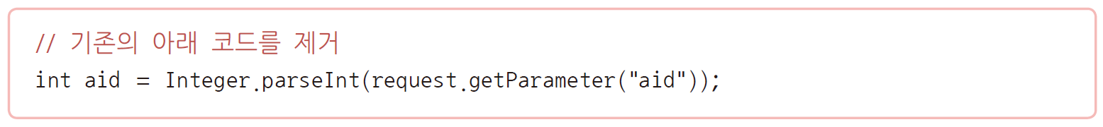
NewsWebController 컨트롤러 작성
컨트롤러에서 변경되는 부분
aid 참조
상세 보기와 삭제의 경우에는 요청 파라미터로 aid 값을 받아 dao 연동에 사용함
여기서는 request 인자를 제거했기 때문에 이 부분은 설계에 따라 요청 파라미터 혹은 경로 파라미터 방식을 사용할 수 있음

Slide 19
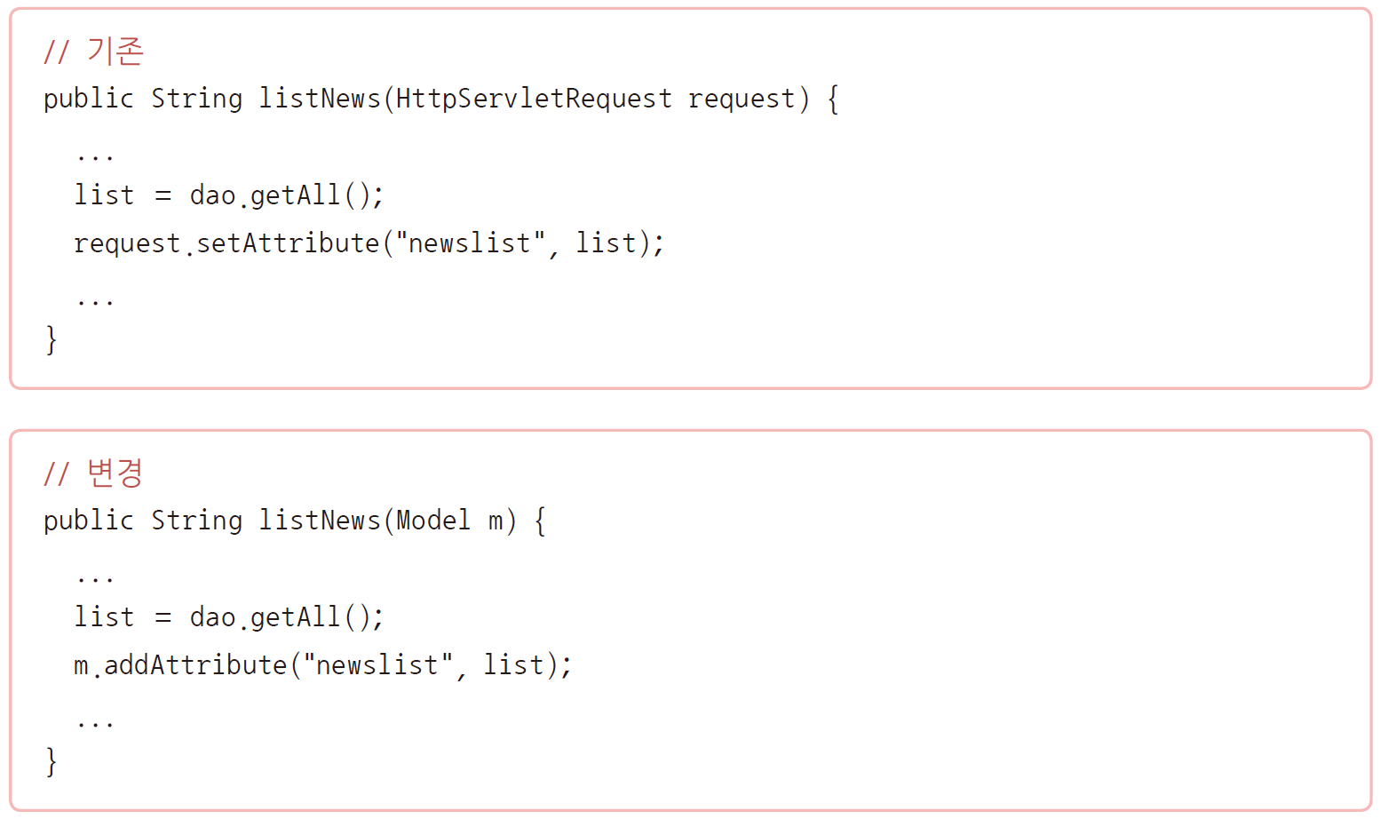
NewsWebController 컨트롤러 작성
컨트롤러에서 변경되는 부분
뷰 연동
컨트롤러에서 뷰에 데이터를 전달하기 위해서 request.setAttribute( )를 사용했으나, 스프링에서 제공하는 Model 인자를 사용하는 것으로 변경되어야 함

Slide 20
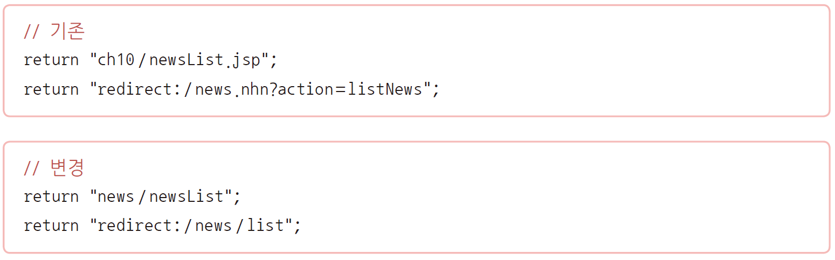
NewsWebController 컨트롤러 작성
컨트롤러에서 변경되는 부분
뷰 연동
뷰를 리턴할 때 문자열로 하는 부분은 동일함
특히 리디렉션으로 이동해야 하는 경우 기존 컨트롤러를 스프링 프레임워크와 동일한 방식으로 처리하도록 구현해두었기 때문에 기본적으로는 같은 코드를 사용함
다만 프로젝트 변경으로 경로가 바뀐 부분을 반영해주어야 하고 뷰 파일명에서 .jsp를 제거해야 함

Slide 21
컨트롤러 요청 처리 메서드 구현
뉴스 추가
@PostMapping 애너테이션을 통해 POST/news/add 요청에 동작하도록 변경함
HTML 폼으로부터 전달되는 데이터는 @ModelAttribute 애너테이션을 이용하면 자동으로 매핑되고, Model 인자는 필요한 경우 추가로 넣어주면 됨
즉 Model 인자는 꼭 넣어야 하는 것이 아니라 필요한 경우에만 넣어서 사용함
파일 첨부를 위해 인자에 MultiPartFile 타입을 추가해야 함
@Requestparam으로 HTML <form>의 파일 파라미터 이름을 지정함
dao를 통해 저장하는 부분이나 예외 발생 시 에러 메시지를 전달하는 부분 등은 모두 동일한 코드를 사용함
저장한 다음에는 목록으로 이동해야 하기 때문에 리디렉션 방식으로 이동될 수 있도록 리턴함.
주의) .jsp 확장자를 붙이지 않아야 함

Slide 22
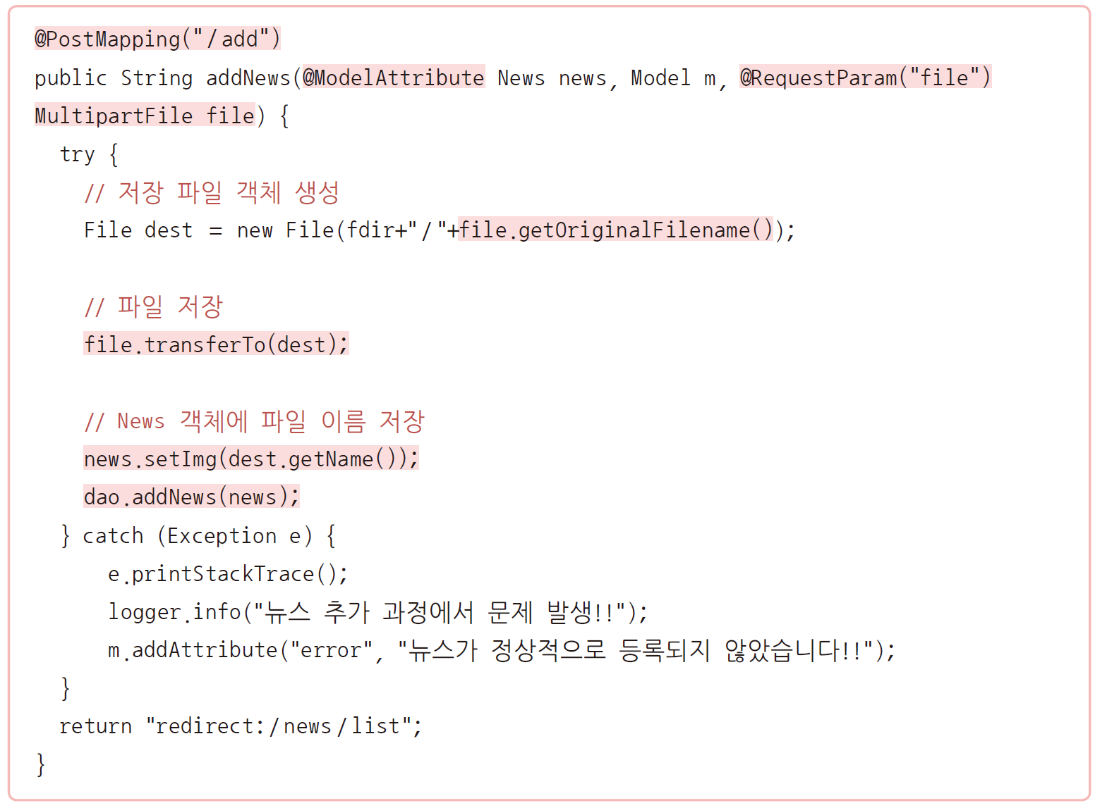
컨트롤러 요청 처리 메서드 구현
뉴스 추가

Slide 23
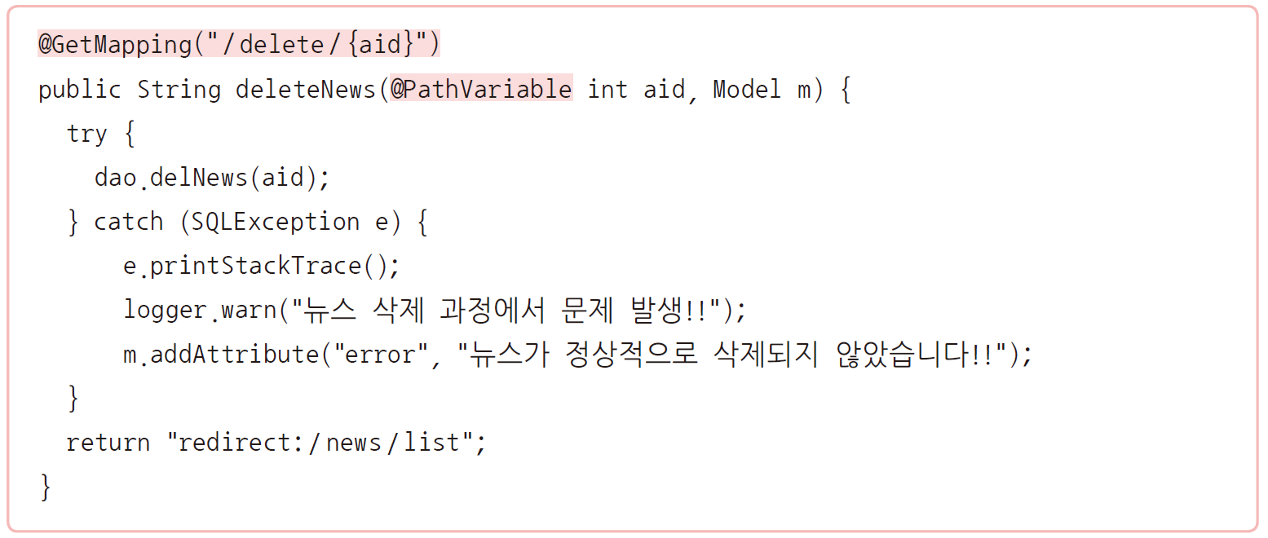
컨트롤러 요청 처리 메서드 구현
뉴스 삭제
GET 요청을 처리하며 경로 파라미터 방식으로 aid 값을 받아 처리함
@PathVariable 애너테이션을 사용해 인자로 aid를 지정하면 자동으로 값이 전달됨
/news/delete/31과 같은 요청에 동작함

Slide 24
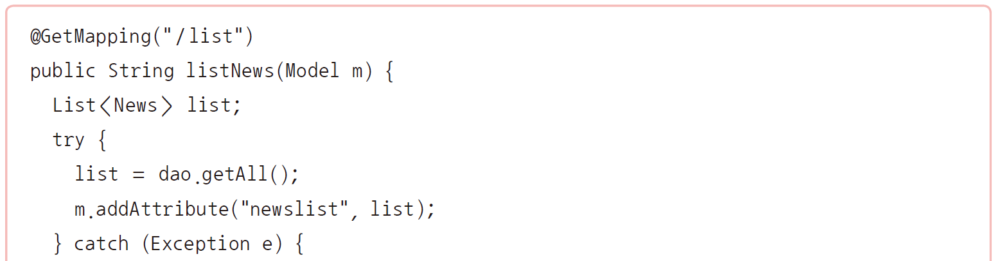
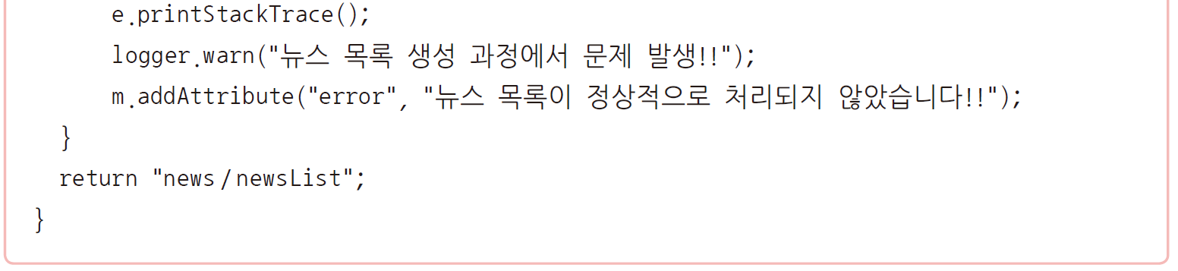
컨트롤러 요청 처리 메서드 구현
뉴스 목록 보기
GET 요청을 처리하며 Model을 통해 데이터를 전달하는 부분 이외에는 거의 달라지는 부분이 없음

Slide 25
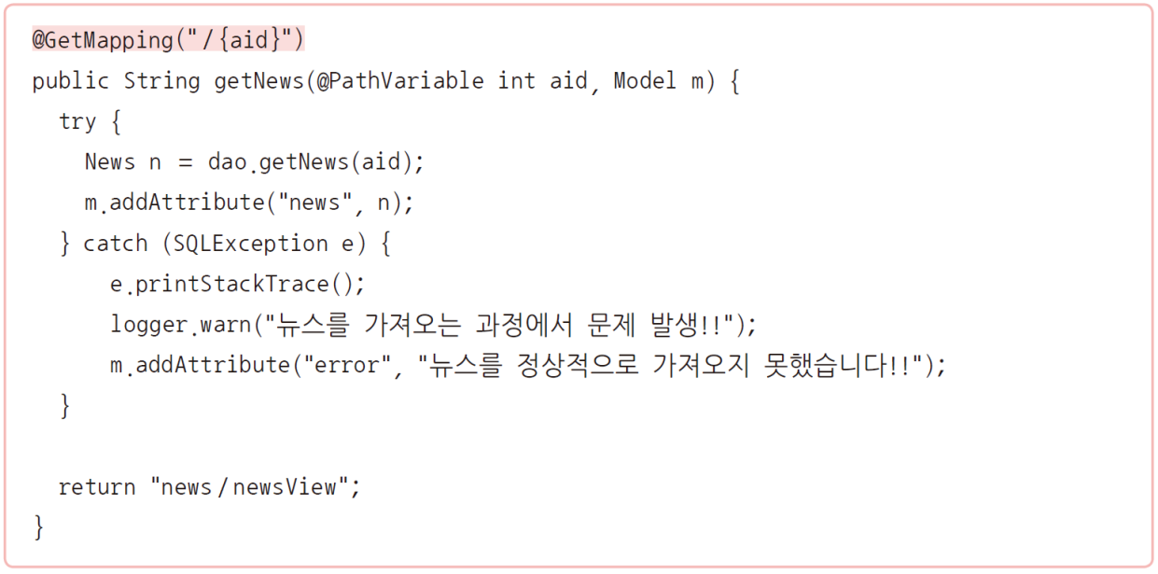
컨트롤러 요청 처리 메서드 구현
뉴스 상세 보기
GET 요청에 따라 동작하며, 경로 파라미터 방식으로 aid 값을 받아오도록 구현함
/news/31과 같은 요청에 동작함

Slide 26
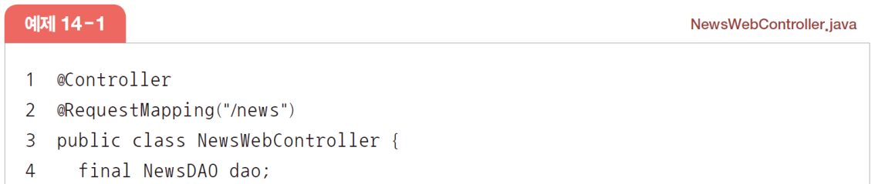
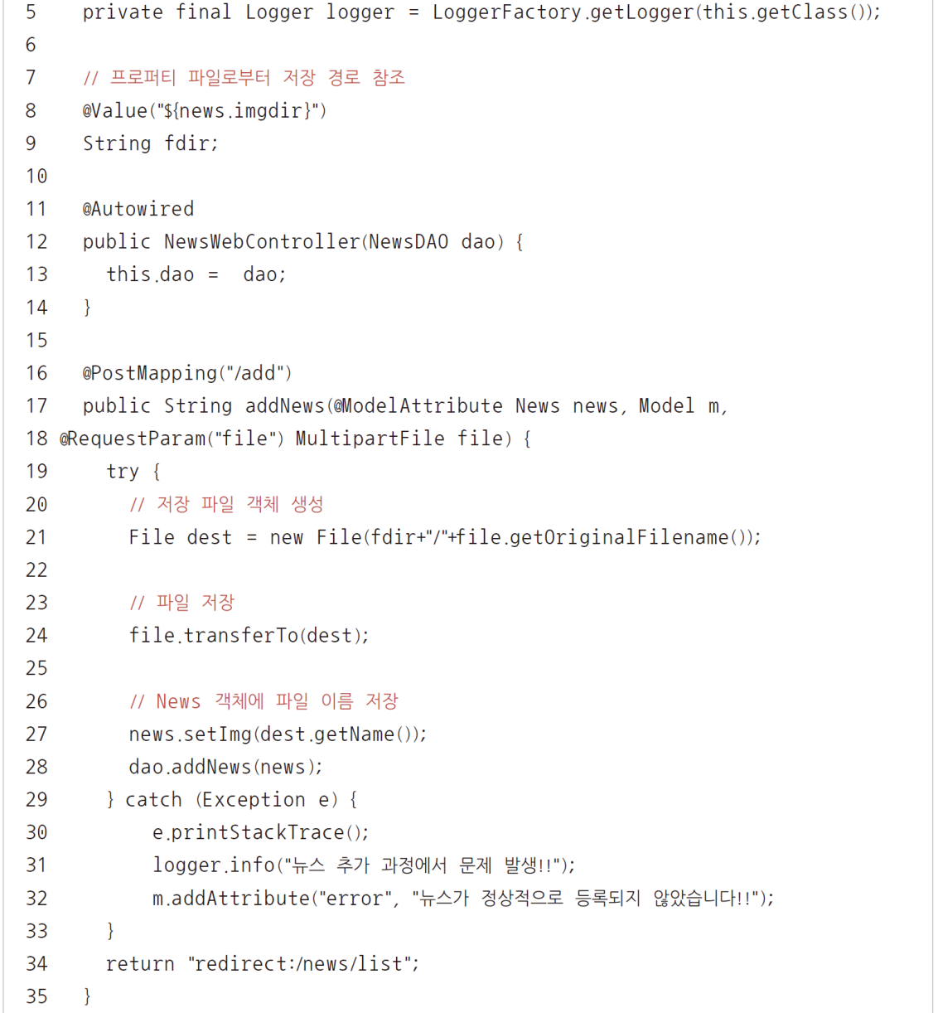
컨트롤러 요청 처리 메서드 구현
NewsWebController의 전체 코드

Slide 27
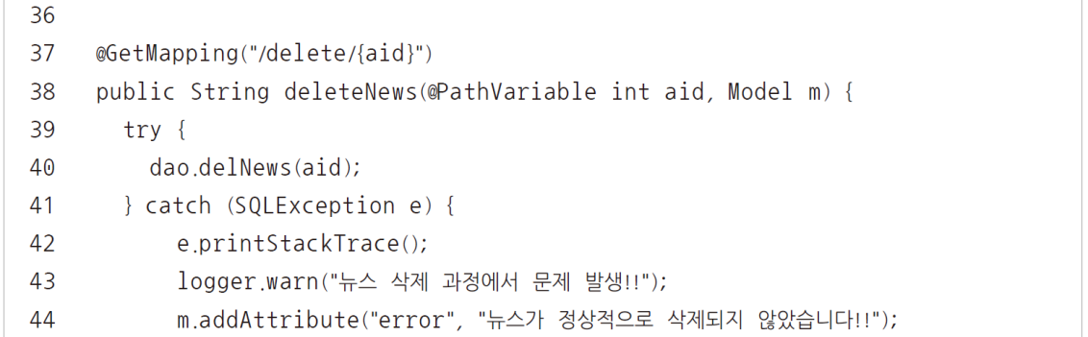
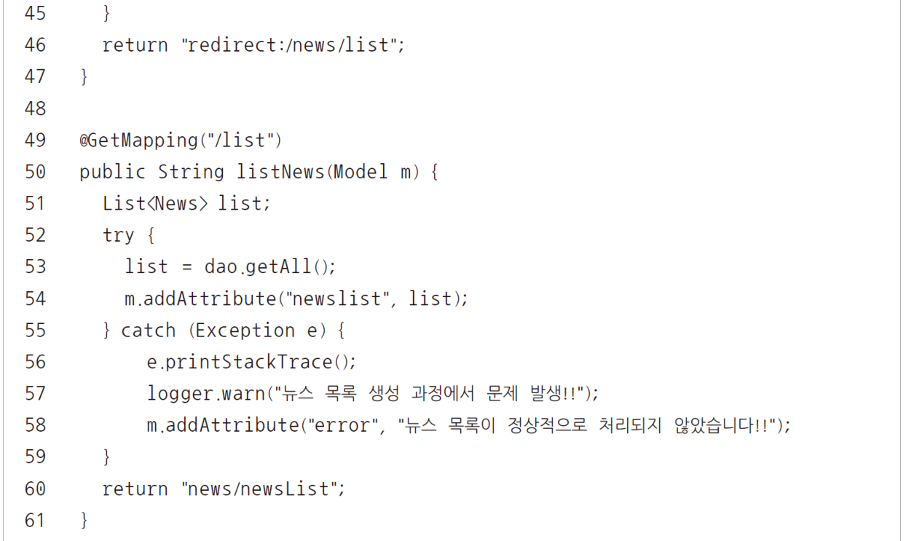
컨트롤러 요청 처리 메서드 구현

Slide 28
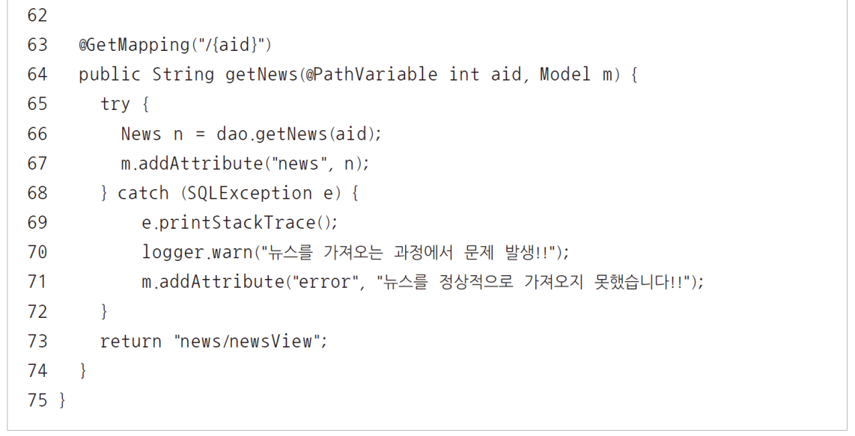
컨트롤러 요청 처리 메서드 구현

Slide 29
뷰 구현
뷰
구조적으로 바뀌는 것은 없으며 프로젝트 변경으로 발생한 호출 경로 등만 수정함
newsList.jsp
목록 페이지는 뉴스 목록 보기, 삭제, 등록 기능을 겸함
따라서 수정되거나 확인해야 하는 요청 url 부분은 다음과 같음
form action 속성
컨트롤러 코드를 따라 [예제 10-4]의 41행을 다음과 같이 수정하기

Slide 30
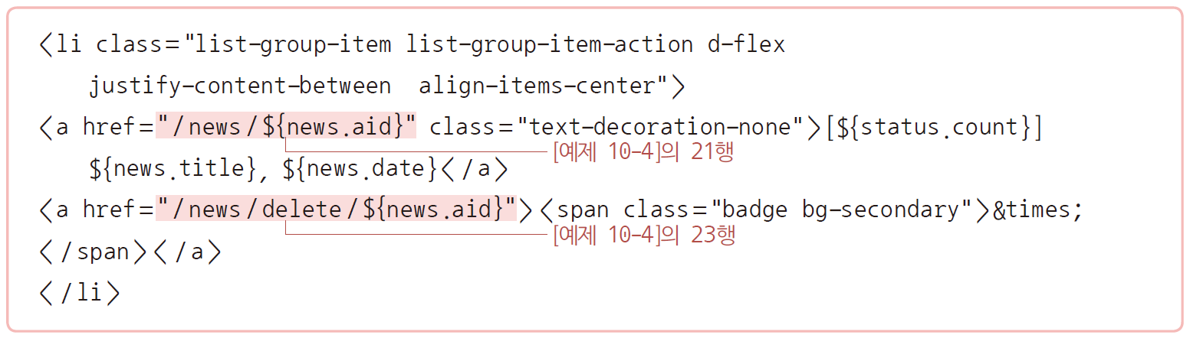
뷰 구현
newsList.jsp
상세 보기, 삭제 링크도 컨트롤러에서 작성한 url 매핑을 확인하고 그에 맞게 링크의 href 속성을 수정함
상세 보기: /news/${news.aid},
삭제: /news/delete/${news.aid}
newsView.jsp
뉴스 상세 보기 화면은 특별히 수정할 부분이 없음

Slide 31
실행 및 테스트
실행
먼저 H2가 실행되어 있는지 확인하고, 실행되어 있지 않으면 실행하기
스프링 부트는 복사해서 만들어둔 ‘SpringNewsApplication.java’를 선택하고 [Run As]→[Spring Boot App]으로 실행함
실행 과정에서 에러가 없는지 확인하고 에러 상태에 따라 서버가 동작하지 않을 수 있기 때문에 정상 실행 여부를 꼭 확인해야 함
테스트
웹 브라우저에서 다음과 같이 입력하면 뉴스 목록이 보임
10장에서 등록한 데이터가 그대로 나타날 것이고 없으면 새로 등록하기
10장에서 했던 것과 동일하게 등록, 수정, 삭제, 상세 보기를 모두 수행해보기

Slide 32
Section 03
스프링 뉴스 API 구현

Slide 33
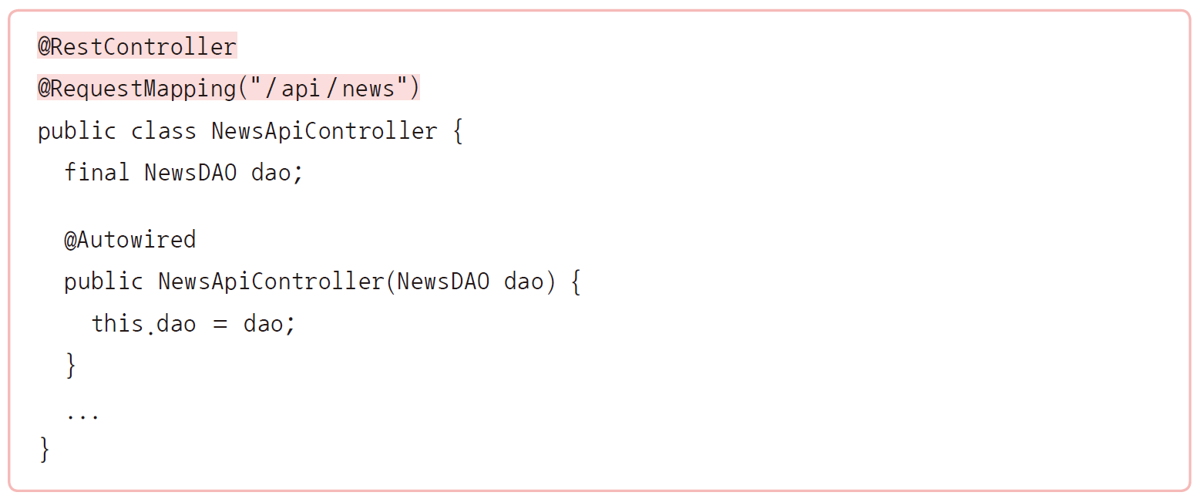
NewsApiController 코드 작성
클래스 선언부
@RestController로 선언하고 웹에서와 마찬가지로 생성자 주입 방식으로 NewsDAO를 참조함

Slide 34
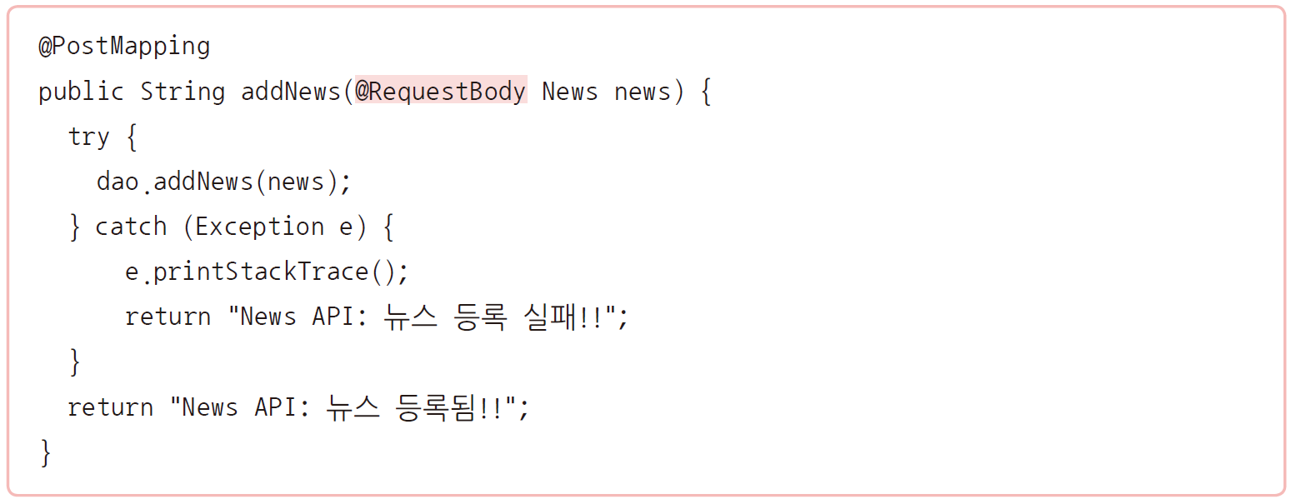
NewsApiController 코드 작성
addNews( ) 메서드
뉴스 추가를 위한 addNews( ) 메서드는 POST 요청에 동작해야 하며 Request Body로 전달되는 JSON 데이터를 News 객체로 매핑해야 함
기존보다 간단하게 @RequestBody 애너테이션을 사용하면 됨

Slide 35
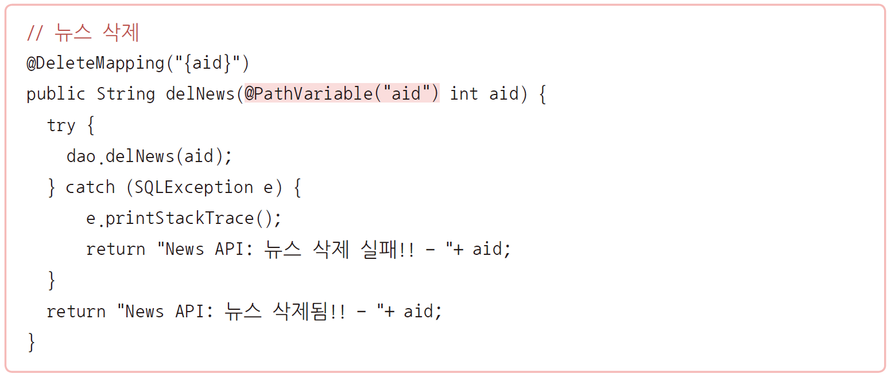
NewsApiController 코드 작성
delNews( ) 메서드
뉴스 삭제를 위한 delNews( ) 메서드는 DELETE 요청에 동작해야 함
경로 파라미터로 aid 값을 받아 사용함
웹에서와 마찬가지로 @PathVariable 애너테이션을 사용함

Slide 36
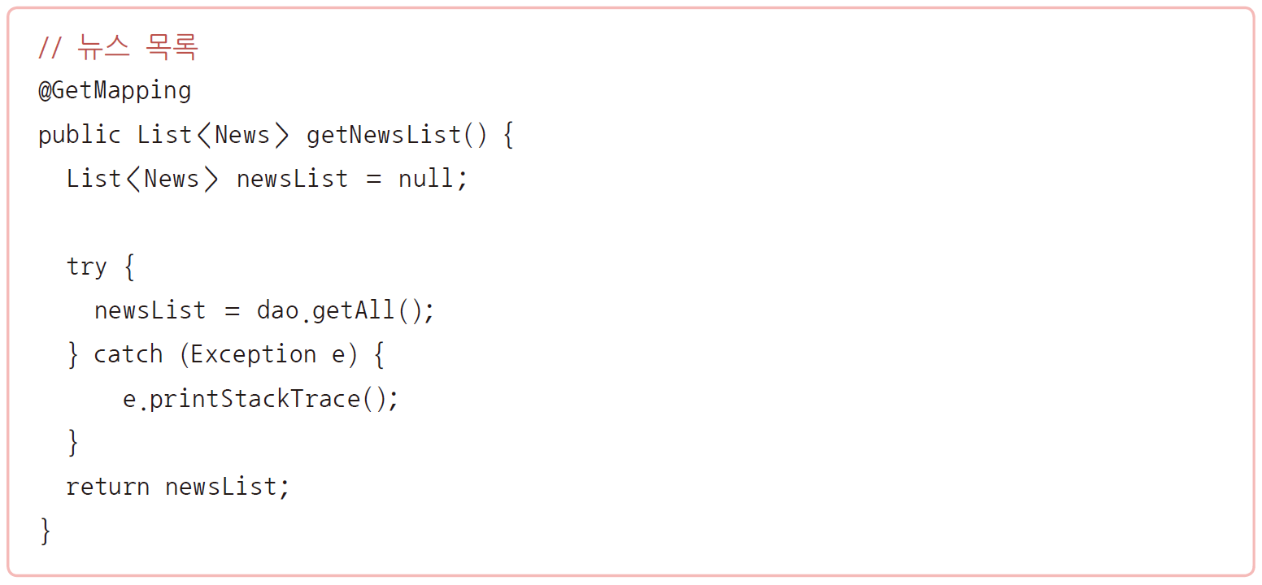
NewsApiController 코드 작성
getNewsList() 메서드
뉴스 목록을 제공하기 위한 getNewsList( ) 메서드는 GET 요청에 동작함
별도의 설정 없이 List<News> 타입을 리턴하면 기본적으로 JSON으로 전달됨

Slide 37
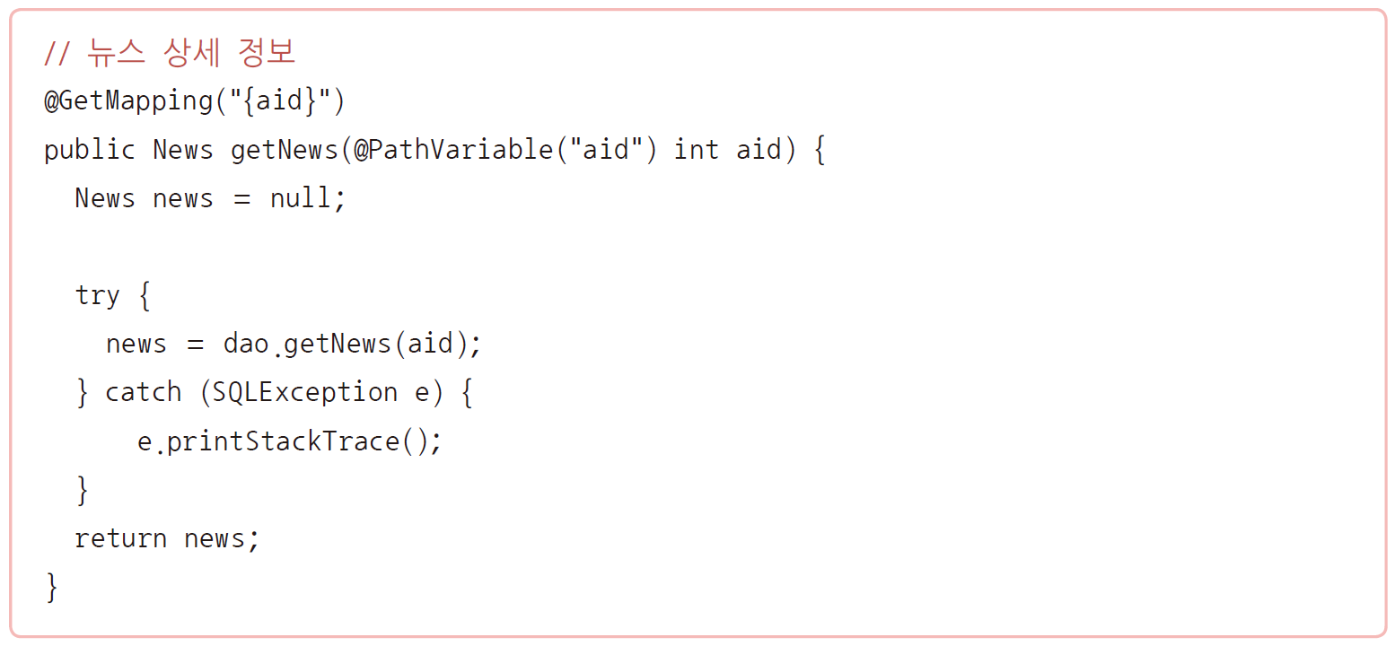
NewsApiController 코드 작성
getNews() 메서드
뉴스 상세 정보 제공을 위한 getNews( ) 메서드는 GET 요청에 동작함
aid 참조는 delNews( )와 동일함

Slide 38
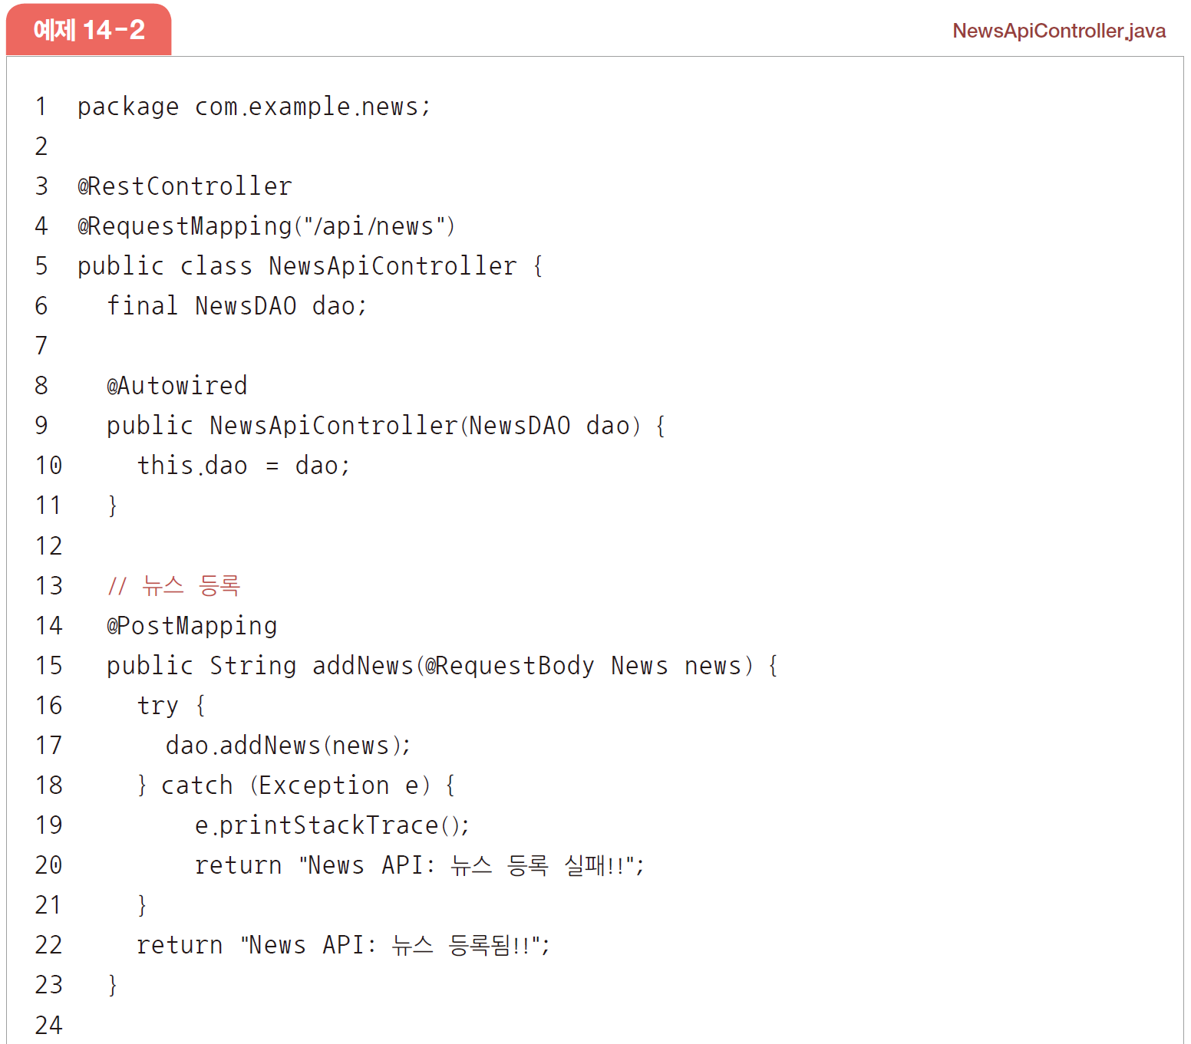
NewsApiController 코드 작성
NewsApiController의 전체 코드

Slide 39
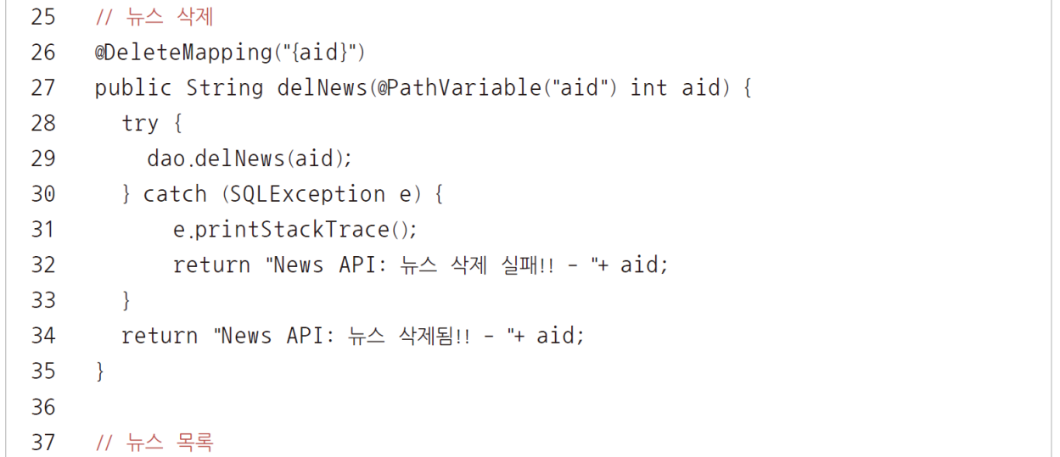
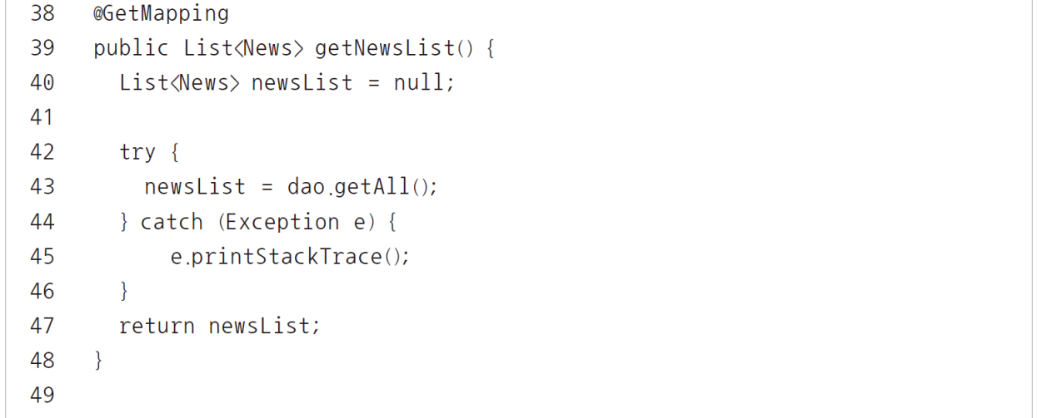
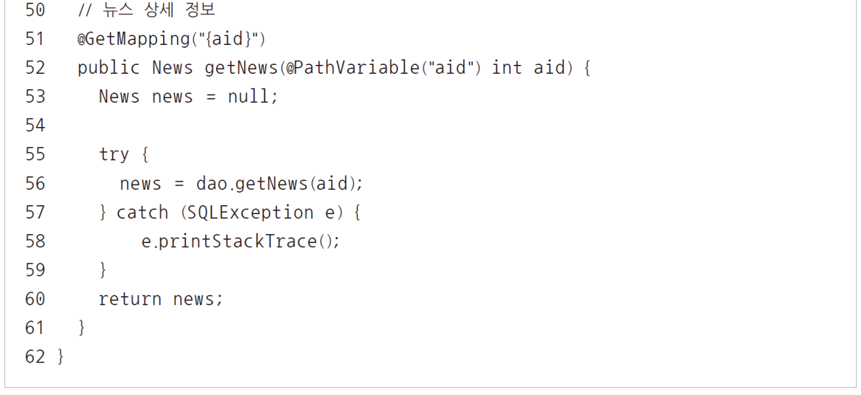
NewsApiController 코드 작성

Slide 40
실행 및 테스트
실행 및 테스트
12장에서 사용한 Postman으로 진행할 수 있음
12장을 참조해 동일하게 테스트를 진행해보기
다만 뉴스 등록을 테스트할 때 헤더 부분에 Content-Type을 application/json으로 추가해주어야 함
JAX-RS에서는 요청 헤더가 없어도 처리하는 데 문제가 없었지만 원래 정확한 Content-Type을 넣어주는 것이 좋음

